Slide 1
Conveyor: One-Tool-Fits-All Continuous Software Deployment at Meta
Conveyor：Meta 的一款适用于所有情况的持续软件部署
汇报人：张志毅
计算机科学与技术学院

Slide 2
目录
Meta软件部署概述
部署生态系统
安全就地更新
生产评估
结论

Slide 3
目录
Meta软件部署概述
部署生态系统
安全就地更新
生产评估
结论

Slide 4
部署文化
在 Meta，开发人员出于多种原因要求频繁部署软件。
首先，频繁发布可以提高开发人员的工作效率。Meta 的工程师严重依赖新产品功能的 A/B 测试结果来指导他们的开发。 这需要经常与真实用户一起部署和测试新代码。
其次，频繁的发布降低了生产中故障排除的复杂性，因为每个版本包含的代码更改较少。
最后，频繁的发布可以确保及时部署错误修复和安全修复。

Slide 5
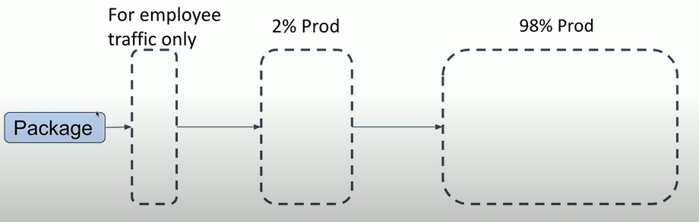

Example: FrontFaas Deployment
分阶段部署以平衡安全性和速度

Slide 6
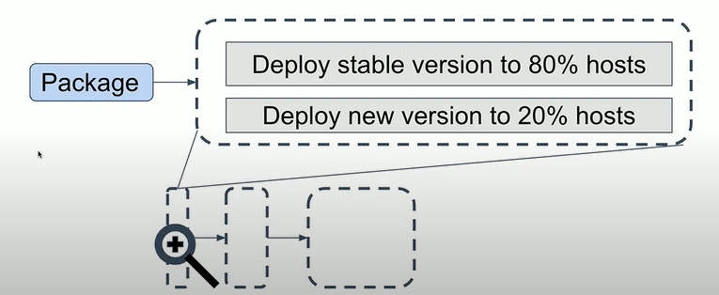

Example: FrontFaas Deployment
比较多个版本的性能

Slide 7
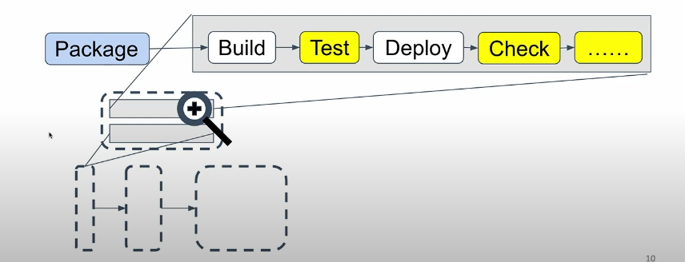
Example: FrontFaas Deployment
自动化测试和检查以防止有错误的版本

Slide 8
Lesson:
Services are diverse,
but maintaining multiple custom tools is unsustainable
Need a single deployment tool to cover all services

Slide 9
Overview of Conveyor
Cover all software services in Meta
Improve the adoption rate of fully automated deployment from 12% in 2018 to 97% in 2023
Prevent over 40,000 buggy release every week
Enable company-wide policies

Slide 10
目录
Meta软件部署概述
部署生态系统
安全就地更新
生产评估
结论

Slide 11
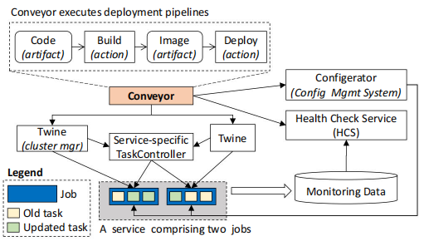
Ecosystem
Meta 的私有云由多个数据中心区域组成。 每个区域都有自己的集群管理器实例，称为 Twine ，用于管理机器和容器。
在部署期间，Conveyor 指示 Twine 更新容器。
图 1：Meta 的软件部署生态系统。 这两个 Twine 实例管理不同数据中心区域中的作业。

Slide 12
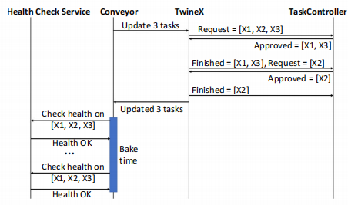
Ecosystem
KVStore 的仲裁协议，如果一个分片丢失了三个副本中的两个，它就会变得不可用。
1）更新 JobX 的三个任务
2）更新 JobX 的其余三个任务和 JobY 的所有六个任务
图 2：更新 KVStore 的第 1 阶段

Slide 13
目录
Meta软件部署概述
部署生态系统
安全就地更新
生产评估
结论

Slide 14
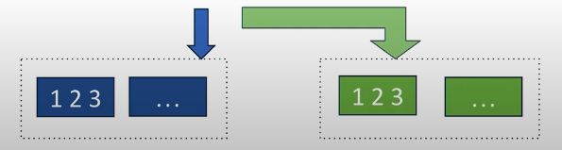
Mirroring Update vs In-place Update
Mirroring update: Deploy new version to a copy
Pros: Can quickly rollback if things went wrong
Cons: Double the cost; need data copy
Redirect user traffic gradually

Slide 15

Mirroring Update vs In-place Update
In-place update: Reboot task with a new image
Pros: Low cost; no need to copy data
Cons: More safety concerns
Meta adopts in-place updates for its low cost
It requires better support from cluster manager for safety.

Slide 16
Pluggable TaskControl
Some services have constraints about updating tasks
E.g., no shard should lose two replicas simultaneously
Problem: Who Should implement such policies?
Solution: Pluggable TaskControl

Slide 17
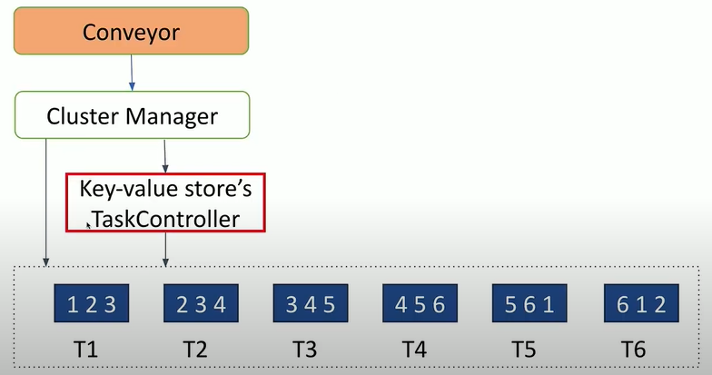
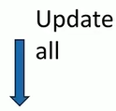


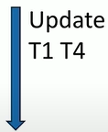

Pluggable TaskControl

Slide 18
Pluggable TaskControl
Orchestrates deployment
Update tasks
Determines which tasks can be updated

Slide 19
目录
Meta软件部署概述
部署生态系统
安全就地更新
生产评估
结论

Slide 20
生产评估
在本节中，我们根据生产数据来来回答以下问题：
Conveyor实现全民覆盖了吗？
开发人员信任全自动部署吗？
Conveyor 的部署安全机制有效吗？
部署失败的频率如何？失败的原因是什么？
管道设置中观察到的模式是什么？管道设置的最佳实践建议是什么？

Slide 21
生产评估
我们使用 2023 年 4 月至 5 月三周的数据研究了所有部署管道，总计超过 30,000 个管道。 我们将它们分为四类：
常规服务：24.4% 的管道通过 Twine 管理的容器部署传统的非机器学习服务。 此类别是与其他部署工具进行比较的主要点，因为这些工具可能不支持下面列出的其他类别。
大型服务：0.45% 的管道部署了最大的服务，消耗了我们队列总容量的 80%，每个服务至少使用 7,700 台服务器。 这些大型服务是常规服务的子集。
ML 模型：44.4% 的管道主要通过 Twine 部署 ML 模型。
其他管道：其余 31.1% 的管道用于各种目的，例如运行测试而不执行实际部署。

Slide 22
生产评估
Conveyor实现全民覆盖了吗？
采访数以万计的服务所有者来确定这个百分比是不切实际的。 相反，我们重点计算所有 195 个最大服务的覆盖范围。 这些服务往往很复杂，与其他服务相比，Conveyor 的采用更具挑战性。Conveyor 对这些大型服务实现了 100% 的覆盖率，但有以下注意事项：1) 其中之一是 ML 训练作业，在训练运行期间有意避免软件更新。 2) 其中五个是短期实验服务，不需要自动化部署，因为它们不会部署到生产中。

Slide 23
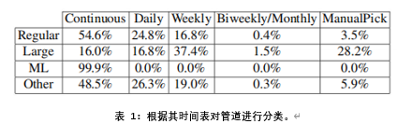
生产评估
开发人员信任全自动部署吗？
从表1可以看出，常规服务中，54.6%采用持续部署，其中96.5%采用全自动部署，无需人工验证。 这些结果表明，通过测试、运行状况检查和错误版本的自动恢复提供的防护，开发人员会经常发布并信任完全自动化的部署。
尽管只有 71.8% 的大型服务采用完全自动化部署，但考虑到它们是为数十亿用户提供服务的复杂且超大规模的服务，这已经表明了人们对部署自动化的高度信任。

Slide 24
生产评估
Conveyor 的部署安全机制有效吗？
根据生产数据，Conveyor的部署安全机制是有效的。它依赖于自动化的测试和健康检查来及早发现发布失败，并减轻其不良影响。此外，Conveyor还实施了一系列技术，如移动目标健康检查，以在每个部署阶段后评估服务的健康状况。这些技术有助于确保部署的安全性。

Slide 25
生产评估
部署失败的频率如何？失败的原因是什么？
在Conveyor的生产评估中，部署失败的频率约为5.4%。失败的原因主要包括早期部署阶段的问题，但这些问题往往对生产没有或只有很小的影响。具体来说，虽然大部分失败的部署在早期部署阶段被捕获，但它们仍然是高度可靠的，因为只有0.92%的完成部署需要开发人员手动回滚或修补。

Slide 26
生产评估
管道设置中观察到的模式是什么？管道设置的最佳实践建议是什么？
在管道设置中观察到的模式包括“super linear”、“single”、“region-by-region”、“single parallel”、“misc”和“linear”。这些模式在不同类型的服务中有不同的偏好，例如对于常规服务，简单的服务更倾向于使用“single”模式，而复杂的服务更倾向于使用“super linear”模式来平衡安全性和速度。大型服务采用各种“misc”模式，而机器学习模型主要使用“super linear”模式。其他类型的管道中，简单的服务更倾向于使用“single”模式，而复杂的服务更倾向于使用“region-by-region”模式来保证安全性。
最佳实践建议包括使用DAGs来建模管道，支持条件、分支和互斥组，以及定义操作为互斥组，以确保并行发布不会相互干扰。此外，建议平衡安全性和速度，使用多个阶段来更新任务的子集

Slide 27
目录
Meta软件部署概述
部署生态系统
安全就地更新
生产评估
结论

Slide 28
结论
论文展示了Meta上与软件部署相关的部署场景、操作经验和生产数据，以及Conveyor的设计和实现，展示了由单一部署工具支持所有服务的频繁且完全自动化部署的可行性。 此外，还提出了用于就地更新、代码依赖性分析以防止错误发布以及机器学习模型安全部署的新技术。

Slide 29
谢谢观看！
Thank you for watching!

